Slide 1
Glazbena umjetnost

Slide 2
MOJ SUSRET S GLAZBOM

Slide 3
VRSTE I MJESTA IZVOĐENJA GLAZBE

Slide 4
Slušaš li glazbu često? U kojim prigodama? Na koji način? Utječe li glazba koju slušaš na tvoje raspoloženje?

Slide 5
Poslušaj primjere i za svaki odgovori na pitanja!
Koji izvođački sastav čuješ?
Opiši prostor/mjesto/prigodu u kojoj možeš zamisliti da se ova glazba izvodi!
Možeš li pretpostaviti koja publika sluša ovu glazbu? Kako se pri tome ponaša?
Kako se tebi osobno svidjela ova glazba?

Slide 6
Queen: Radio Ga Ga (Live Aid, 1985.)
Ansambl LADO: Slavonska kola
Ella Fitzgerald i Louis Armstrong: Can’t we be friends
Claude Debussy: Arabesque
Hans Zimmer: Pirati s Kariba
Oliver Dragojević: Cesarica
2CELLOS: Thunderstruck (AC/DC)

Slide 7
Zaključimo!
GLAZBENI ŽANROVI
klasična glazba
popularna ili zabavna glazba
jazz
tradicijska ili narodna glazba
filmska glazba
crossover
…
razlikuju se prema izvođačkom sastavu, ugođaju, mjestu izvođenja i namjeni u našim životima!

Slide 8
DZ: Glazba i stereotipi – što glazba koju slušam govori o meni i drugima?

Slide 9
ULOGE GLAZBE

Slide 10
Kako glazba utječe na tebe, koja je uloga glazbe u tvom životu?

Slide 11
estetska uloga – unosi lijepo u naš život, opušta nas, donosi užitak

Slide 12
Koja je to pjesma za tebe? Postoji li „opća formula” koja vrijedi za sve jednako?

Slide 13
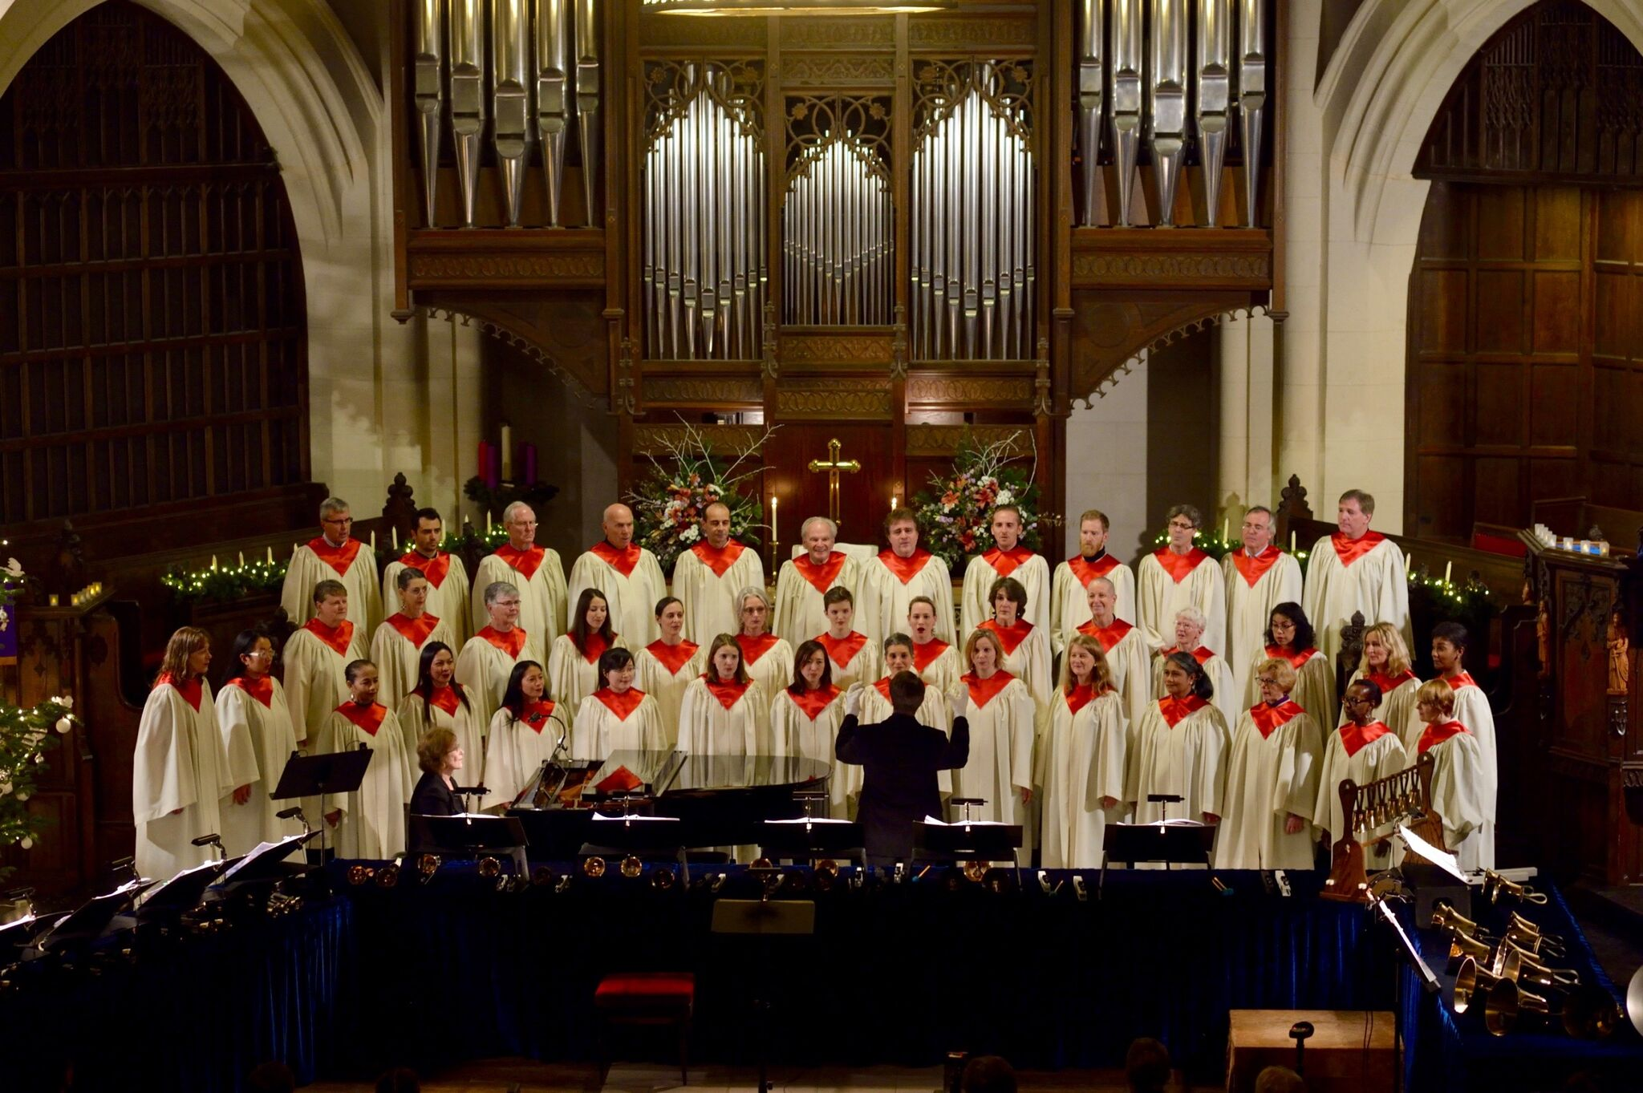
moralna uloga – prenosi poruke i osjećaje: osobne, vjerske, duhovne, društvene

Slide 14
Lady Gaga, Bradley Cooper: Shallow (Star is Born)
https://www.youtube.com/watch?v=ZUkODSsbJ-4

Slide 15
potiče maštovitost, kreativnost, sanjarenje

Slide 16
Felix Mendelssohn: Svadbena koračnica
https://www.youtube.com/watch?v=0Oo4z37OUEI&ab_channel=BerlinerPhilharmoniker
1. srpnja 2013. godine RH je postala članicom EU
Karlo Metikoš: rock-opera Gubec Beg, Ave Maria (izvedba Vande Winter)
https://www.youtube.com/watch?v=X31k2tAl8Wg&ab_channel=HrvatskiMix

Slide 17
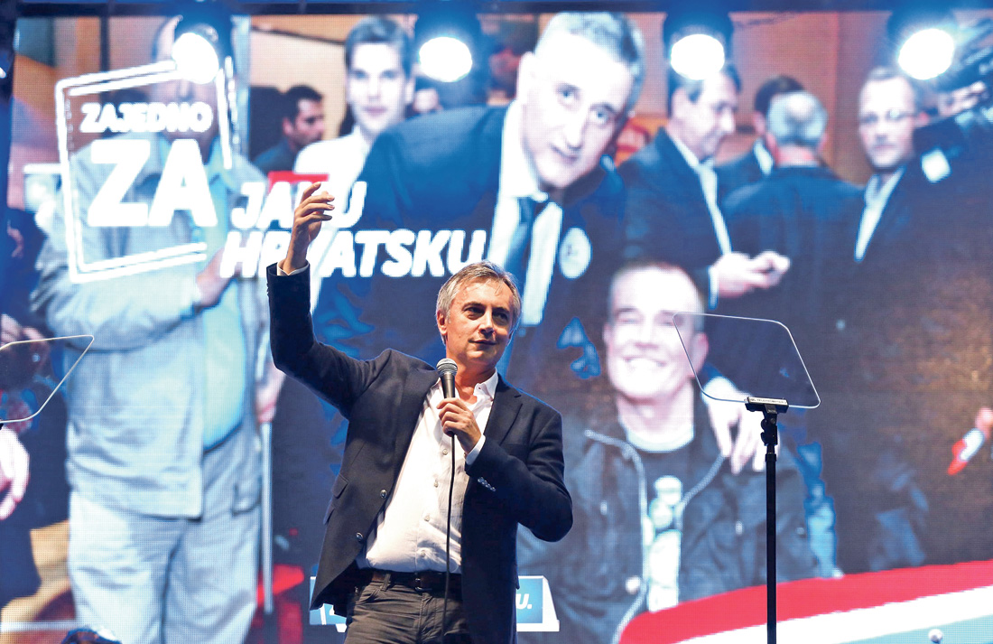
glazba u crkvenim i svjetovnim obredima

Slide 18
Tko je trenutno među najviše plaćenim glazbenim izvođačima na svijetu?
Beyonce i Jay-Z: Forever Young, Halo
https://www.youtube.com/watch?v=rmfmdKOLzVI&ab_channel=Beyonc%C3%A9

Slide 19
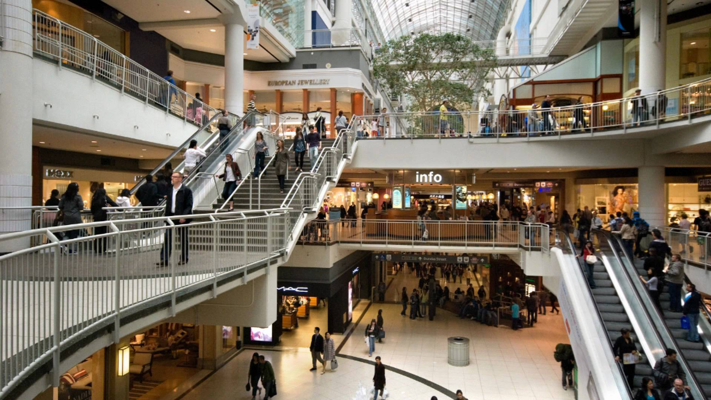
ekonomska uloga – golema glazbena industrija, glazba u trgovačkim centrima

Slide 20
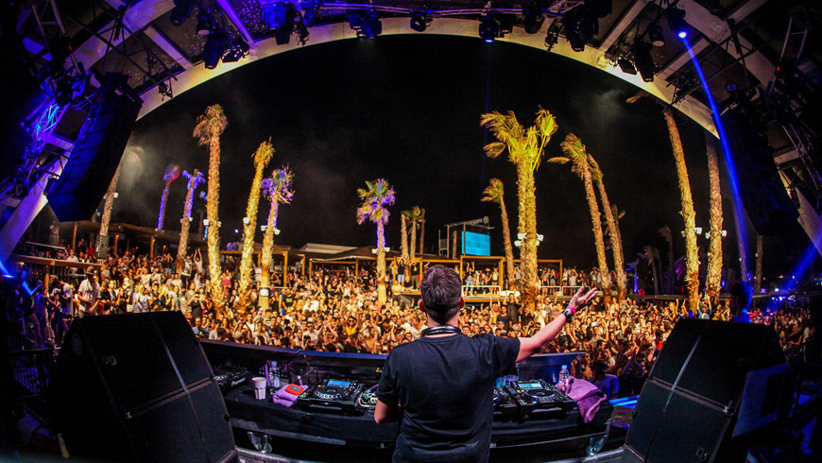
glazba kao pozadina u socijalnim situacijama: druženja, partyji, u kafićima

Slide 21
glazba kao pomoć pri radu – fizičkom i mentalnom

Slide 22
muzikoterapija – glazba kao pomoć osobama s raznim poremećajima

Slide 23
Glazbena terapija
https://www.youtube.com/watch?v=OIsiC0Cf95I&ab_channel=RyanJudd

Slide 24
DZ: Glazba i identitet? Osobni, obiteljski, nacionalni, globalni?

Slide 25
GLAZBENA ZANIMANJA

Slide 26
skladatelj

Slide 27
dirigent

Slide 28
pjevač

Slide 29
svirač

Slide 30
glazbeni producent / ton majstor

Slide 31
urednik glazbenih programa na televiziji ili radiju

Slide 32
muzikolog, etnomuzikolog

Slide 33
glazbeni pedagog

Slide 34
muzikoterapeut

Slide 35
graditelj glazbala

Slide 36
Domaća zadaća
Odaberi jedno od glazbenih zanimanja i predstavi ga (potrebno školovanje, potrebne vještine, opis posla, mogućnosti zaposlenja, prednosti i mane tog zanimanja, primjeri iz života)!

Slide 37
GLAZBA KAO FENOMEN

Slide 38
Što sve čujemo?

Slide 39
Zadatak uz slušanje: Što sve čuješ? Zapiši!

Slide 40
♪ primjer br. 1
https://www.profil-klett.hr/sites/default/files/metodicki-kutak/01-track1.mp3
♪ primjer br. 2
https://www.youtube.com/watch?v=-3qqHdiewSE&ab_channel=BerlinerPhilharmoniker
♪ primjer br. 3
https://www.youtube.com/watch?v=JTEFKFiXSx4&t=111s&ab_channel=JoelHochberg

Slide 41
Što smo čuli? Što razlikuje poslušane primjere?

Slide 42
Što i kako čujemo?
Zvuk?
Sve što čujemo.
Šum?
Zvuk neodređene frekvencije.
Zvukovi prirode – valovi, vjetar, kiša, grmljavina; gradska buka.
Ton?
Zvuk određene frekvencije.
Crkvena zvona, cvrkut ptica, zvukovi koje proizvode glazbala.

Slide 43
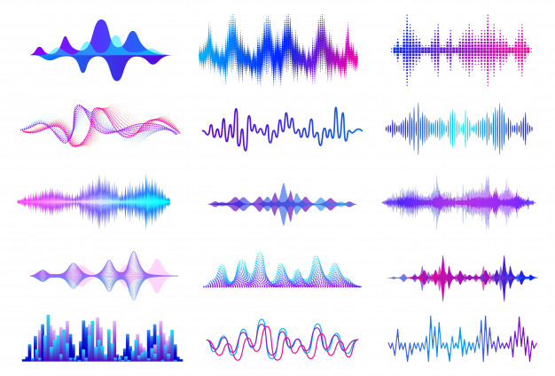
Grana fizike koja se bavi zvukom?
akustika

Slide 44
Kako čujemo?

Slide 45
Kako čujemo?
Organ uho, osjetilo sluh
Vanjsko, srednje i unutarnje uho (Biologija!)
Zvuk nastaje vibriranjem objekata, nekim udarcem ili trzajem žice ili membrane.
Vibracije putuju kroz zrak, dolaze do našeg receptivnog organa (uho) koje također vibrira (čekić, nakovanj i stremen, bubnjić), a mozak onda prima te podražaje i razumijeva ih.

Slide 46
Po čemu je drugi primjer bio drugačiji od prvoga?
primjer br. 1:
♪ Zvukovna priča
primjer br. 2:
♪ John Williams: Star Wars (glavna tema)

Slide 47
Što je glazba?
Glazbu čine ODNOSI MEĐU TONOVIMA, a ponekad i raznim zvukovima i šumovima, koji su organizirani prema zamisli skladatelja.
Glazba je umjetnost zasnovana na ORGANIZACIJI ZVUKOVA u VREMENU.
Glazba, kao i druge umjetnosti, čovjeku prenosi nadahnute ideje i poruke umjetnika.

Slide 48
Koje značajke ima svaki ton?
VISINA | broj titraja u sekundi – što je frekvencija veća, ton je viši; ljudsko uho 15 do 18 000 Hz
TRAJANJE | vrijeme tijekom kojega titra izvor tona
JAČINA | ovisi o veličini zvučnih valova – amplitudi, izražava se u decibelima (db), prag boli = 120 db
BOJA | jedinstven zvuk svakog glazbala ili glasa; ovisi o izvoru zvuka, materijalu, načinu proizvodnje zvuka, kombinacijama izvora zvukova…

Slide 49
A treći primjer…?
primjer br. 3:
♪ John Cage: 4’ 33’’

Slide 50
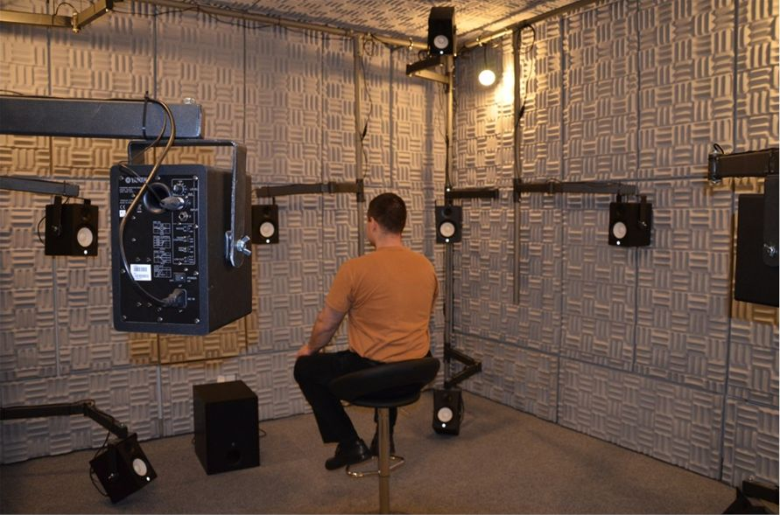
A što s tišinom?
tišina nikad nije potpuna
gluha komora

Slide 51
Glazbeno djelo
glazbenoj umjetnosti potrebni su IZVOĐAČI
izvedba glazbenog djela zapravo je suradnja skladatelja, dirigenta, izvođača i publike
Pitanja za promišljanje:
Kojim je umjetnostima potreban izvođač, a kojima ne?
Kako glasna glazba ili buka utječu na moj život, ali i na svijet oko mene?

Slide 52
SASTAVNICE GLAZBENOG DJELA

Slide 53
Po čemu se razlikuju sljedeće izvedbe?
♪ Vještice: Ljubav se ne trži (međimurska tradicijska)
https://www.youtube.com/watch?v=SGgMWh2dXHo&ab_channel=71bato
♪ Ethnotrip: Ljubav se ne trži (međimurska tradicijska)
https://www.youtube.com/watch?v=SOgu9-E4m9E&ab_channel=GlasbenaZadrugaCelinka

Slide 54
Cher: Believe
https://www.youtube.com/watch?v=nZXRV4MezEw&ab_channel=Cher
Ella Handerson: Believe (Cher cover)
https://www.youtube.com/watch?v=oTbcO9qaE5g&ab_channel=TheXFactorUK

Slide 55
TEMPO
brzina izvođenja glazbenog djela
može biti brz, umjeren i spor
Tko određuje tempo?
skladatelj zapisuje oznaku tempa na početku skladbe
dirigent i izvođači glazbenog djela ponekad mijenjaju tempo izražavajući na taj način vlastitu INTERPRETACIJU djela

Slide 56
metronom (1816., broj otkucaja u minuti)

Slide 57
Tempo srca? ♥
60 do 80 otkucaja ♥ u minuti
otkucaj čovjekovog srca je umjereni tempo, prema kojemu se određuju brži i polaganiji tempo
Prva pomoć: ♪ Bee Gees: Stayin’ Alive
https://www.youtube.com/watch?v=fNFzfwLM72c&ab_channel=BeeGeesVEVO

Slide 58
Može li se tempo tokom skladbe mijenjati?
♪ Edvard Grieg: Peer Gynt, U pećini gorskoga kralja
https://www.youtube.com/watch?v=xrIYT-MrVaI&t=2s&ab_channel=FacundoJG
ubrzavanje tempa = accelerando (tal. ubrzavati)
usporavanje tempa = ritardando (tal. usporavati)

Slide 59
Po čemu se razlikuju sljedeći primjeri?
♪ Johann Strauss (otac): Radetzky marš
https://www.youtube.com/watch?v=devpasbOcSI&ab_channel=ViennaPhilVEVO
♪ P. I. Čajkovski: Orašar, Valcer cvijeća
https://www.youtube.com/watch?v=_NWdj8PCdYE&ab_channel=Marquee

Slide 60
MJERA
ravnomjerno ponavljanje uzorka koji se sastoji od teških (naglašenih) i lakih (nenaglašenih) doba
JEDNOSTAVNE MJERE: dvodobna i trodobna
SLOŽENE MJERE: četverodobna, šesterodobna
MJEŠOVITE MJERE: kombinacija 2+3 = peterodobna, sedmerodobna…

Slide 61
RITAM
ritam je niz tonova i stanki različitog trajanja
ritamski obrasci su svuda oko nas… u prirodi, u glazbi…
♪ Queen: We will rock you (Live Aid, 1985.)
https://www.youtube.com/watch?v=XvKkIttJLcc&ab_channel=LiveAid

Slide 62
Domaća zadaća: Odaberi 3 pjesme – popularnu, tradicijsku i klasičnu i odredi im TEMPO, MJERU I RITAM!

Slide 63
DINAMIKA
glasnoća izvođenja glazbenog djela
vrste: tiha, umjerena i glasna
promjene dinamike mogu biti postupno glasnije (crescendo) ili postupno tiše (decrescendo), ili nagle (kontrast između tihih i glasnih dijelova).
Ravel: Bolero
https://www.youtube.com/watch?v=dZDiaRZy0Ak
Beethoven: 5. simfonija
https://www.youtube.com/watch?v=jv2WJMVPQi8

Slide 64
MELODIJA
Melodija je slijed tonskih visina
Kretanje melodije može biti uzlazno ili silazno, postepeno ili skokovito
Melodija može biti vokalna ili instrumentalna
Opseg melodije može biti mali, srednji ili veliki
Queen – nastup na Live Aidu 1985., pjevač Freddie Mercury
https://www.youtube.com/watch?v=TkFHYODzRTs

Slide 65
TONSKA GRAĐA
sretno ili tužno?
https://www.youtube.com/watch?v=EvEePDXL1AE&ab_channel=gsw55
Gustav Mahler: Simfonija br. 1, 3. stavak https://www.youtube.com/watch?v=U5A5tFyXQio&ab_channel=paulturtle92

Slide 66
TONSKA GRAĐA
svaka melodija se kreće unutar određene tonske građe – ljestvice
DUR – svjetlo, veselo, otvoreno
MOL – tamnije, tužnije, zatvorenije

Slide 67
Camille Saint Saens: Karneval životinja – Lav
https://www.youtube.com/watch?v=rE4CATvZ188&ab_channel=RoyalDukeJam
Super Mario Galaxy
https://www.youtube.com/watch?v=vVB6fvMdRMo&ab_channel=mazardeus

Slide 68
prije durske i molske ljestvice europskom glazbom su više od tisuću godina dominirale ljestvice koje nazivamo STARI NAČINI ili MODUSI
dorska, frigijska, lidijska i miksolidijska

Slide 69
https://www.youtube.com/watch?v=JDTp_YQizqE&ab_channel=KasumiWatanabe
Grad se beli
https://www.youtube.com/watch?v=0vRWs50jy2o&ab_channel=Ladarice-Topic

Slide 70
PENTATONSKA LJESTVICA – najstariji niz od pet tonova kojeg su koristile brojne stare civizilacije u svojoj glazbi – Kina, Japan, Afrika, Europa (Škoti i Kelti), Indijanci…
pentatonika je česta u tradicijskim napjevima Međimurja (npr. Grad se beli)

Slide 71
Claude Debussy: Voiles
https://www.youtube.com/watch?v=FVV0jkZC4jI&ab_channel=allarmunumralla
Arnold Schönberg: Klavierstück op. 33a
https://www.youtube.com/watch?v=VxO92VQ4h3c&ab_channel=TheSockPuppet
novije ljestvice koje koriste skladatelji 20. stoljeća su CJELOSTEPENA LJESTVICA i KROMATSKA LJESTVICA

Slide 72
HARMONIJA
Jacob Collier
https://www.youtube.com/watch?v=eRkgK4jfi6M&t=345s&ab_channel=WIRED
Jacob Collier – glazba i emocije
https://www.youtube.com/watch?v=EWHpdmDHrn8&t=379s&ab_channel=WIRED
Bobby McFerrin
https://www.youtube.com/watch?v=ne6tB2KiZuk&ab_channel=WorldScienceFestival

Slide 73
HARMONIJA
logičan slijed akorada koji prati melodiju i upotpunjuje ju
INTERVAL – razmak između dva tona
KONSONANCE – intervali koji zvuče stabilno i ugodno
DISONANCE – intervali koji zvuče oštro, napeto, nestabilno i traže rješenje u konsonancu

Slide 74
Dalmatinska klapa – Da nije jubavi
https://www.youtube.com/watch?v=1ozzfqVS2Ec&ab_channel=FDKOmis
Ganga iz Imotske krajine
https://www.youtube.com/watch?v=ZZIaP7mrXnc&ab_channel=rproimotski

Slide 75
GLAZBENI SLOG
Ah, poor bird
https://www.youtube.com/watch?v=5qFpgMMod5g&ab_channel=BethanyReynoldsSingerSongwriterTeacher
Dosje X
https://www.youtube.com/watch?v=HQoRXhS7vlU&ab_channel=iwillspreadrealmusic
Ed Sheeran
https://www.youtube.com/watch?v=4whITvexSCk&ab_channel=TheEllenShow

Slide 76
JEDNOGLASJE ILI MONOFONIJA
VIŠEGLASJE
POLIFONIJA – višeglasje koje tvore dvije ili više melodijskih linija koje su samostalne i ravnopravne – svaki glas ima svoju melodiju, ritam, ali sve zvuče istovremeno i isprepliću se… Slušatelj nastoji paralelno slušati više melodijskih linija…
HOMOFONIJA – višeglasje u kojem se jedna melodijska linija ističe kao najvažnija, dok ostali glasovi imaju podređenu ulogu i čine akordičku pratnju. Slušatelj najviše opaža glavnu melodiju, a ostalo je pratnja.

Slide 77
GLAZBENI OBLIK
spoj pojedinih dijelova glazbenog djela, tj. način na koji skladatelj dijeli skladbu na dijelove, npr. može biti dvodijelni oblik, trodijelni oblik...
W. A. Mozart: Alla Turca https://www.youtube.com/watch?v=NYyL9OKhpeI
Josip Runjanin, Antun Mihanović: Lijepa naša Domovino
https://www.youtube.com/watch?v=tIUjOTdzHaU&ab_channel=Hrvatskaradiotelevizija

Slide 78
Flinstones varijacije
https://www.youtube.com/watch?v=nbRJsE88SDQ&ab_channel=IlanRechtman
Bratec Martin
https://www.youtube.com/watch?v=Pa2_oWshsRM&ab_channel=MundwerkAcapella
Carol of the Bells
https://www.youtube.com/watch?v=FydDhuAYcOI&ab_channel=TheRoyalFamily

Slide 79
ZNAČAJKE TONA | SASTAVNICE GLAZBENOG DJELA
visina | melodija
trajanje | ritam
 | mjera (metar)
 | tempo
 | oblik, forma
jačina | dinamika
boja | izvođački sastav
 | harmonija
 | slog

Slide 80
IZVOĐAČI GLAZBE

Slide 81
PJEVAČKI GLASOVI

Slide 82
Za koji glas je skladba pisana?
https://www.youtube.com/watch?v=YuBeBjqKSGQ
https://www.youtube.com/watch?v=0u0M4CMq7uI
https://www.youtube.com/watch?v=nZXRV4MezEw&ab_channel=Cher
https://www.youtube.com/watch?v=eQSNVBLTXYY
https://www.youtube.com/watch?v=W0HmIYv51pc

Slide 83
Ljudski glasovi:
ženski: sopran, mezzosopran, alt, kontraalt
muški: kontratenor, tenor, bariton, bas

Slide 84
VOKALNI ANSAMBLI I ZBOROVI
Pronađi glazbene primjere za svaki od ovih izvođačkih sastava!
solo
komorni vokalni ansambli (duet, tercet, kvartet…)
zborsko jednoglasno, zborsko višeglasno
uz glazbala, ili bez njih (a cappella)

Slide 85
VRSTE GLAZBALA

Slide 86
Podjela glazbala
ŽIČANA GLAZBALA
Gudačka: violina, viola, violončelo, kontrabas
Trzalačka: harfa, gitara, lutnja, tambura
PUHAČKA GLAZBALA
Drvena: blokflauta, flauta, pikolo, oboa, fagot, klarinet, saksofon
Limena: truba, trombon, rog, tuba
UDARALJKE
S određenom visinom tona: timpani, marimba, vibrafon, ksilofon
S neodređenom visinom tona: mali bubanj, tamburin, triangl, kastanjete, činele
GLAZBALA S TIPKAMA
klavir, čembalo, orgulje, harmonika
ELEKTRONIČKI INSTRUMENTI
Električna gitara, električne orgulje, sintisajzer, računalo (!)

Slide 87
Gudački instrumenti - zvuk!
Mendelssohn: Violinski koncert u e-molu → zvuk violine!
https://www.youtube.com/watch?v=o1dBg__wsuo
zvuk viole
https://www.youtube.com/watch?v=BWzTh7osR24
2 cellos – Despacito → zvuk violončela
https://www.youtube.com/watch?v=D9LrEXF3USs
zvuk kontrabasa
https://www.youtube.com/watch?v=pyUZh_Cbw6Q

Slide 88
Trzalački instrumenti – zvuk!
Orkstar 100 tamburaša – Šokačka rapsodija: Makedonski ples
https://www.youtube.com/watch?v=Gk1VMUD2QXk
Bisernica solo
https://www.youtube.com/watch?v=VPMnKy3SpYE
Edin Karamazov – lutnja
https://www.youtube.com/watch?v=TLbox0RnqTw
Harfa
https://www.youtube.com/watch?v=oPmKRtWta4E

Slide 89
Puhački instrumenti – zvuk!
Flauta
https://www.youtube.com/watch?v=pt480pC37DQ
Oboa – Labuđe jezero
https://www.youtube.com/watch?v=L23XLW8DvXY
Klarinet – Rapsodija u plavom
https://www.youtube.com/watch?v=7-MJZJjJs4A
Saksofon - Dave Brubeck: Take Five
https://www.youtube.com/watch?v=vmDDOFXSgAs
Rog
https://www.youtube.com/watch?v=VcmS9_aEf_Y

Slide 90
Udaraljke, glazbala s tipkama i elektronički instrumenti – zvuk
Sudar udaraljkaški ansambl: Mozart: Alla Turca
https://www.youtube.com/watch?v=kkiGOPuwkyU&list=PLsYSy6-QF3XDmOcRFLguGo4y8tApXJ3D7
Bach: Toccata i fuga u d-molu
https://www.youtube.com/watch?v=Nnuq9PXbywA
Čembalo
https://www.youtube.com/watch?v=vMSwVf_69Hc
AC/DC: Thunderstruck
https://www.youtube.com/watch?v=n_GFN3a0yj0

Slide 91
INSTRUMENTALNI IZVOĐAČKI SASTAVI

Slide 92
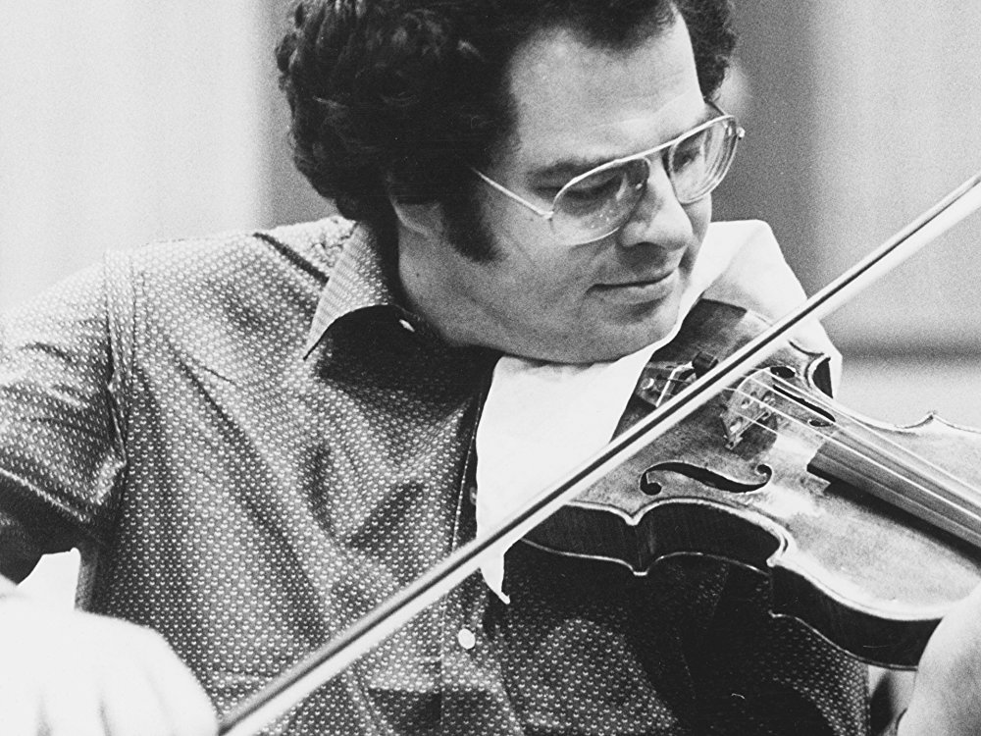
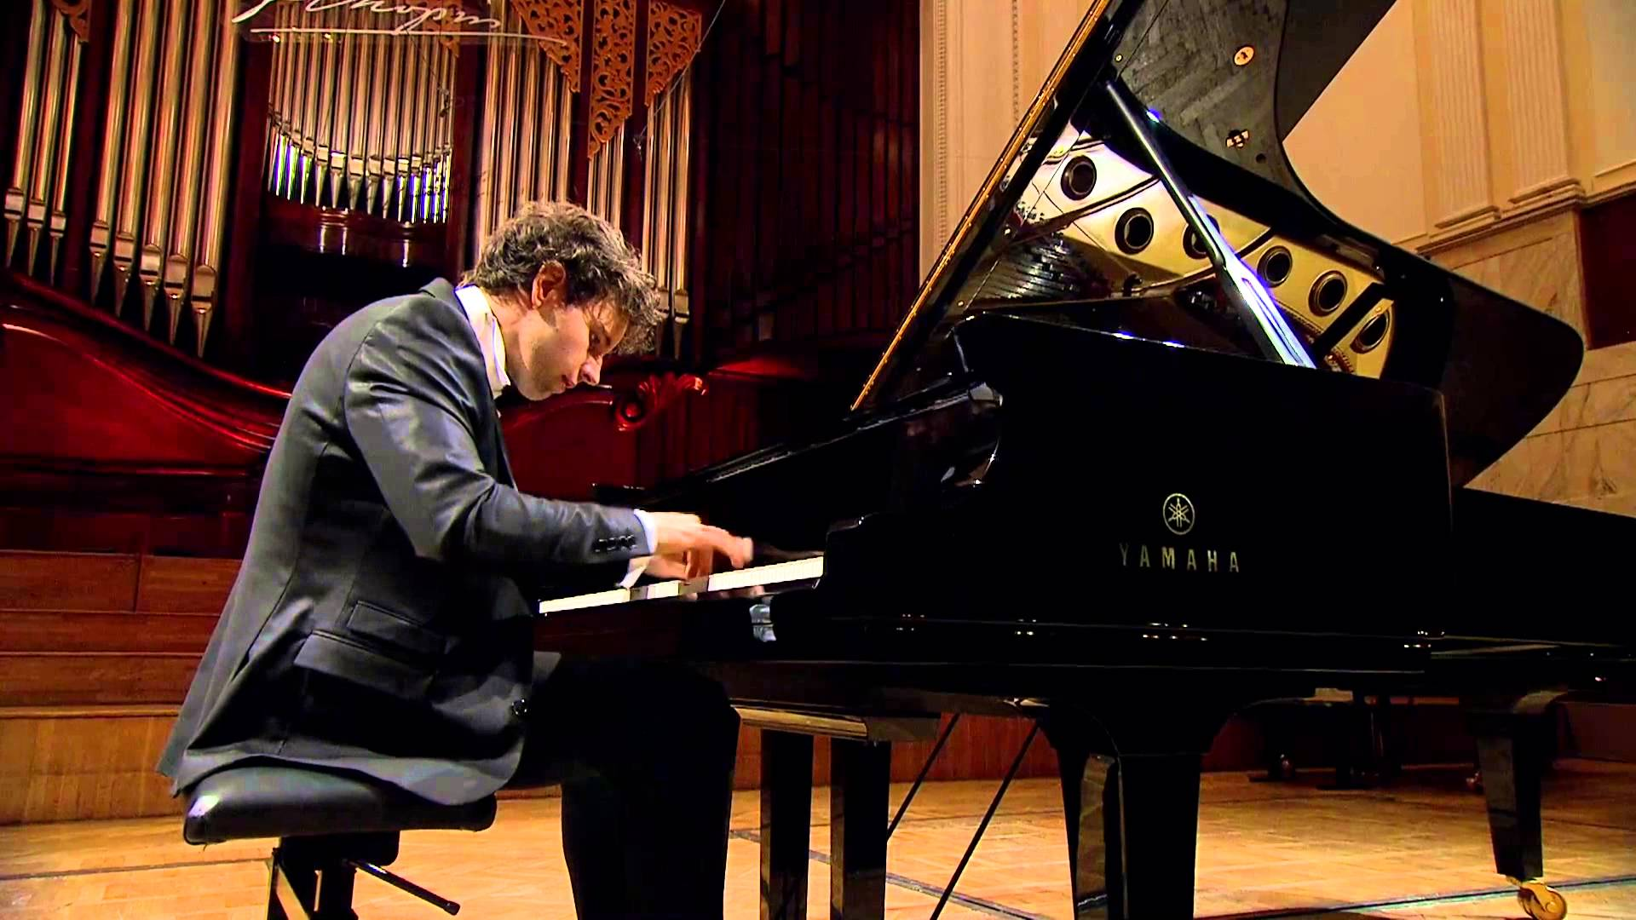
Izvođački sastavi

Slide 93
Solist
https://www.youtube.com/watch?v=UMSwmDK-sTM
https://www.youtube.com/watch?v=4whITvexSCk

Slide 94
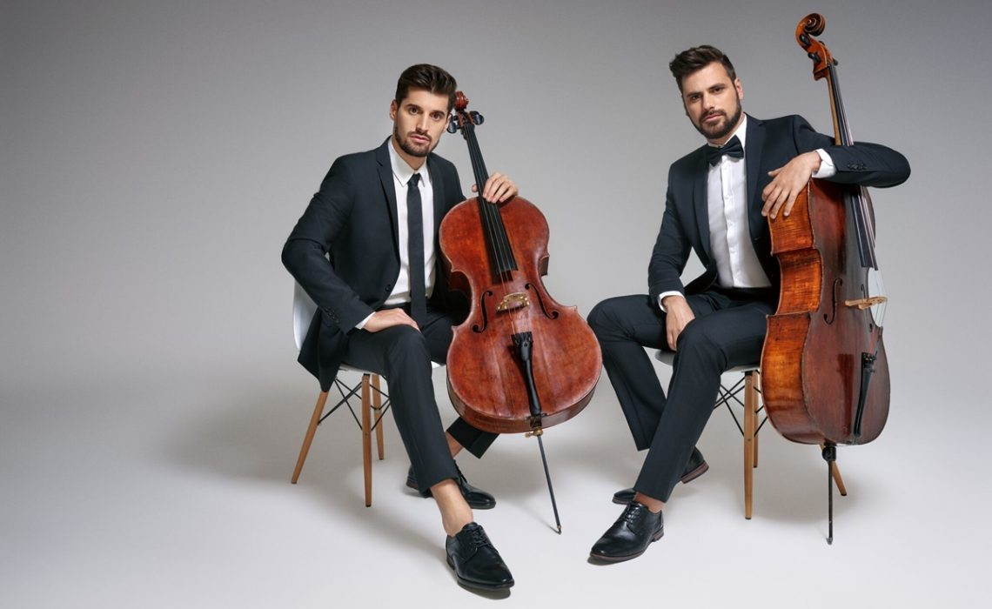
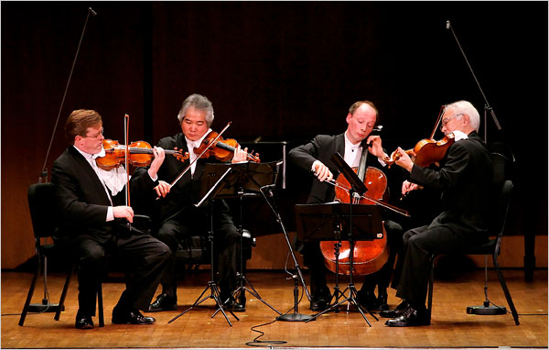
Izvođački sastavi

Slide 95
2cellos – Thunderstruck
https://www.youtube.com/watch?v=uT3SBzmDxGk
Gudački kvartet
https://www.youtube.com/watch?v=JJTVSyt7eMQ
Komorni sastav
https://www.youtube.com/watch?v=M2ZU-1EyVOw

Slide 96
Pentatonix
https://www.youtube.com/watch?v=3MteSlpxCpo
Aladin
https://www.youtube.com/watch?v=l1aWufb4AxY
Lion King
https://www.youtube.com/watch?v=wgSLxl1oAwA

Slide 97
Izvođački sastavi

Slide 98
Izvođački sastavi

Slide 99
Izvođački sastavi – zaključak!
solist
komorni sastavi: od 2 do 9 svirača – duo, trio, kvartet, kvintet, sekstet, septet, oktet, nonet
orkestri
pazi: dvoje koji pjevaju su DUET, dvoje koji sviraju su DUO; troje koji pjevaju su TERCET, troje koji sviraju su TRIO

Slide 100
Izvođački sastavi
mogu biti:
vokalni (a cappella)
instrumentalni
vokalno – instrumentalni

Slide 101
SIMFONIJSKI ORKESTAR

Slide 102
Poslušajmo!
Benjamin Britten (1913.-1976.), Vodič kroz orkestar za mladež
https://www.youtube.com/watch?v=pbVRn3q3fEw
Harry Potter, Hedvigina tema
https://www.youtube.com/watch?v=GTXBLyp7_Dw
zapisati postavu orkestra! vidi sliku u udžbeniku!

Slide 103
Sastav klasičnog simfonijskog orkestra

Slide 104
RAZVOJ ORKESTRA KROZ POVIJEST
BAROKNI ORKESTAR – gudači i čembalo, po potrebi nekoliko puhaćih glazbala
G. F. Händel: Glazba na vodi
https://www.youtube.com/watch?v=1h4mAceHmrI&ab_channel=VoicesofMusic

Slide 105
KLASICISTIČKI ORKESTAR – gudači su baza orkestra, od puhača imamo dvije flaute, oboe, dva klarineta, fagota i roga, a od udaraljki timpane.
J. Haydn: Simfonija br. 103 u Es-duru
https://www.youtube.com/watch?v=BnaYYGIo_cc&ab_channel=StanfordOrchestras

Slide 106
VELIKI SIMFONIJSKI ORKESTAR 19. I 20. STOLJEĆA – do sto svirača, brojni gudači, drveni i limeni puhači, razne udaraljke; bogatsvo i voluminoznost zvuka!
Hector Berlioz: Fantastična simfonija, 4. stavak: Put k stratištu
https://www.youtube.com/watch?v=598i8b3HGrw&ab_channel=LondonSymphonyOrchestra

Slide 107
TRADICIJSKA GLAZBA

Slide 108
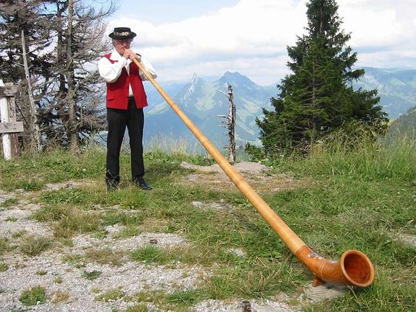
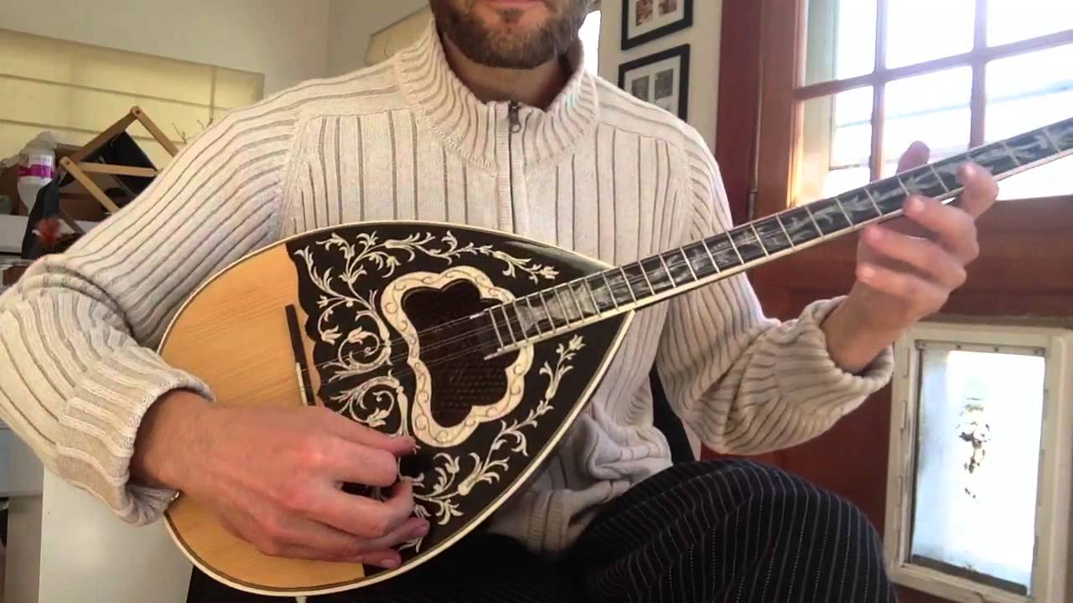
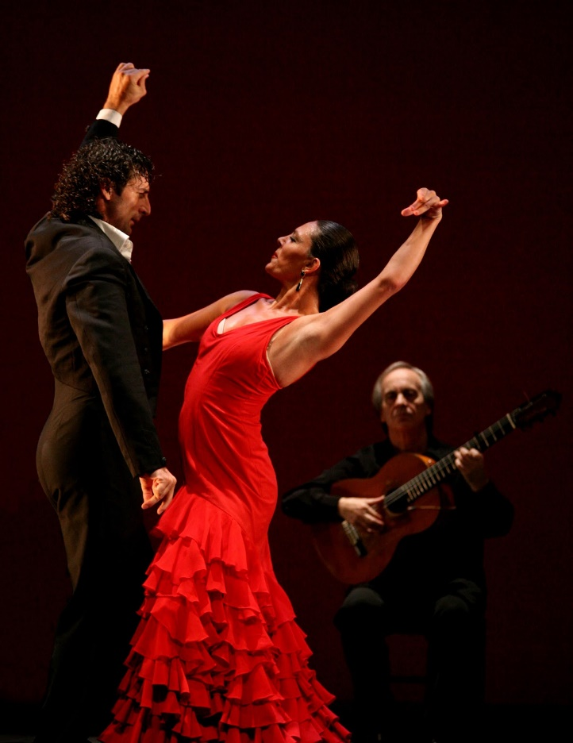
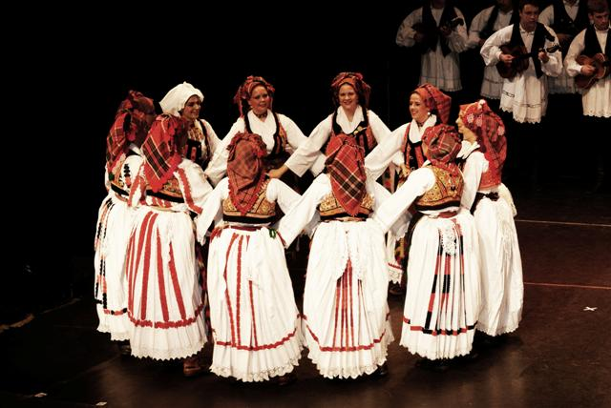
Glazbe svijeta

Slide 109
Poslušajmo!
Buzuki; Sirtaki; Zorba → Grčka
https://www.youtube.com/watch?v=gFpwA33JylE
Argentinski tango
https://www.youtube.com/watch?v=xwOwzY2lt1c

Slide 110
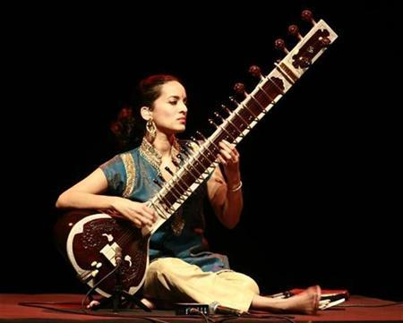
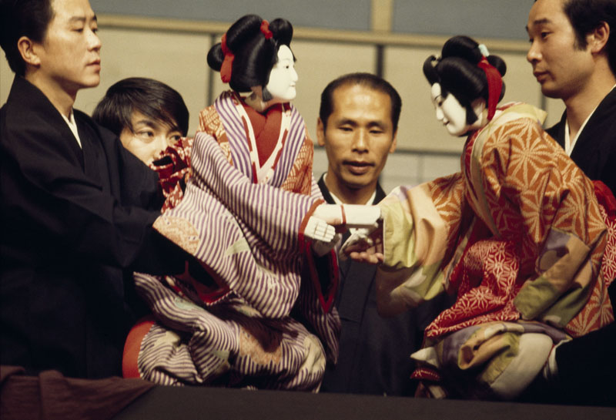
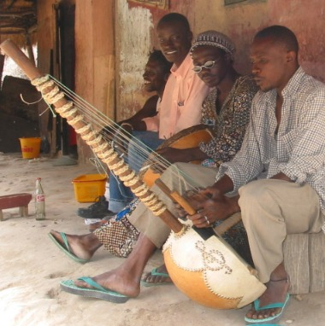
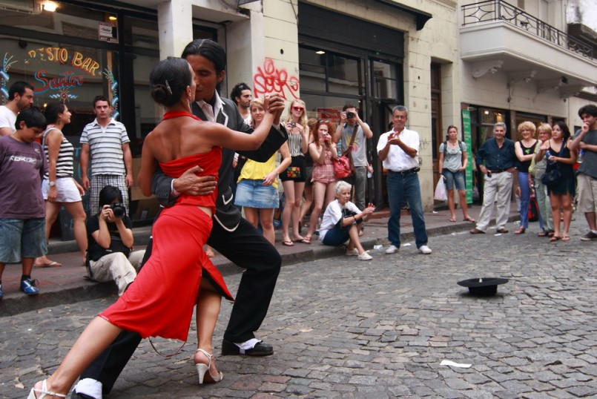

Slide 111
Poslušajmo!
indijski sitar
https://www.youtube.com/watch?v=9xB_X9BOAOU

